Slide 1
সবাইকে
$$π$$
শুভেচ্ছা

Slide 2
মোঃ আমিনুল ইসলাম
সিনিয়র শিক্ষক গণিত
চাঁদপুর আহমাদিয়া ফাযিল মাদ্রাসা।
নতুনবাজার, চাঁদপুর।
মোবাইল নং-01911272437
E-mail id- amin001974@gmail.com

Slide 3
দাখিল নবম শ্রেণি
বিষয়ঃ- গণিত
অধ্যায়ঃ- দশম
সময়ঃ-৪৫মিনিট
তারিখঃ- ০১/০২/২০১৯ খ্রিঃ

Slide 4
1
3
2
১। 1 আকৃতিটি কিসের
২। 2 নং আকৃতির দুই প্রান্তের আকৃতি জ্যামিতিক কোন চিত্রের সাথে মিল আছে।
৩। 3 নং চিত্র টি জ্যামিতিক কোন চিত্রের সাথে মিল আছে।

Slide 5
বৃত্ত

Slide 6
শিখনফলঃ
এই পাঠ শেষে ...
বৃত্ত কাকে বলে চিত্র সহ তা ব্যাখ্যা করতে পারবে।
বৃত্তের পরিধি ব্যাখ্যা করতে পারবে।
বৃত্তের পরিধি ও ক্ষেত্রফল নির্ণয়ের সূত্র উদ্ভাবন করতে পারবে।
বৃত্তের বৈশিষ্ট্য বিশ্লেষণ করতে পারবে।
বৃত্তের বিভিন্ন অংশ পরিচিতি ও তাদের মধ্যে পারস্পারিক সম্পর্ক ব্যাখ্যা করতে পারবে।

Slide 7
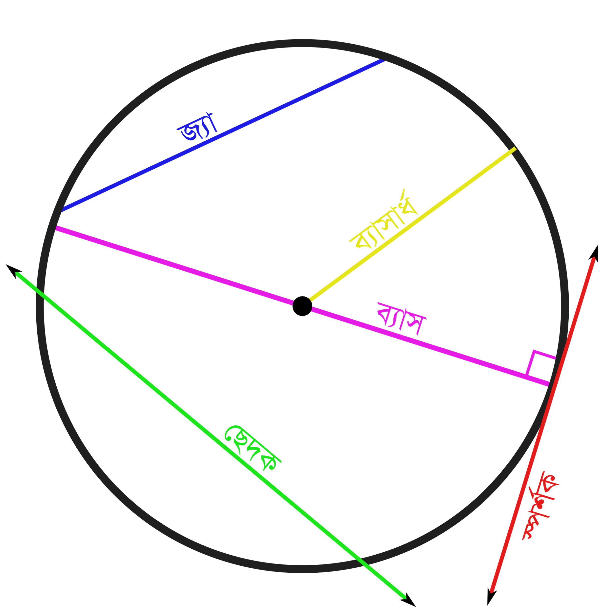
বৃত্ত কাকে বলে?
একই সমতলে অবস্থিত একটি নির্দিষ্ট বিন্দু থেকে সমদুরবর্তী সকল বিন্দু দ্বারা গঠিত সুষম আবদ্ধ বক্রাকার ক্ষেত্রকে বৃত্ত বলে।
কেন্দ্র কাকে বলে?
বৃত্তের উপর যে কোন বিন্দু বৃত্তের বক্ররেখা দ্বারা সীমাবদ্ধ ক্ষেত্রের মধ্যবর্তী একটি নিদিষ্ট বিন্দুর সমদূরবর্তী হয় ঐ নিদিষ্ট বিন্দুকে কেন্দ্র বলে ।
পরিধি কাকে বলে?
বৃত্তের দৈর্ঘ্যকে পরিধি বলে।

Slide 8
ব্যাসার্ধ কাকে বলে?
বৃত্তের কেন্দ্র হতে বৃত্তের উপর অবস্থিত কোন বিন্দুর দুরত্তকে ঐ বৃত্তের ব্যাসার্ধ বলা হয়।
ব্যাস কাকে বলে?
বৃত্তের কোন জ্যা যদি কেন্দ্র থেকে যায় তবে জ্যাটিকে বৃত্তের ব্যাস বলা হয়।
জ্যা কাকে বলে?
বৃত্তের উপর আবস্থিত যে কোন দুইটি বিন্দুর সংযোজক রেখাংশকে বৃত্তটির একটি জ্যা বলে।

Slide 9
একক কাজ
সময়: ৫ মিনিট
সংজ্ঞা লিখ: জ্যা, ব্যাস
সম্পর্ক স্থাপন কর: ব্যাস ও ব্যাসার্ধ

Slide 10
বৃত্তের পরিধি নির্ণয়ঃ
বৃত্তের পরিধি ও ব্যাসের (d)অনুপাত হলো একটি ধ্রুব সংখ্যা। একে $π$ দ্বারা প্রকাশ করা হয়।
একে কখনোই কোন বীজগাণিতিক সমীকরণের মূলরূপে প্রকাশ করা যাবে না।
$π$= $\frac{পরিধি}{ব্যাস}$
বা, $π$ = $\frac{ পরিধি}{d}$
বা, $π$ = $\frac{পরিধি}{2r}$ d=2r
বা, পরিধি = 2 $π$r

Slide 11
বৃত্তের ক্ষেত্রফল নির্ণয়ঃ
চল আমরা ভিডিও টি দেখি
VIDEO

Slide 12
ভিডিওতে প্রদর্শিত বৃত্তটিকে যে আয়তাকার ক্ষেত্রে পরিণত করা হয়েছে তার দৈর্ঘ্য প্রদত্ত বৃত্তের পরিধির অর্ধেক এবং প্রস্থ ব্যাসার্ধের সমান।
অর্থাৎ আয়তাকার ক্ষেত্রের দৈর্ঘ্য a = $\frac{2πr}{2}$
= $π$r
এবং প্রস্থ b = r
অতএব বৃত্তের (আয়তাকার ক্ষেত্রে) ক্ষেত্রফল = $π$r$×$r
= ${π\text{r} }^{2}$ বর্গ একক

Slide 13
দলীয় কাজ
সবাই নিম্নলিখিত দলে বিভক্ত হয়ে কাজটি করবে।
সময়: ১০ মিনিট
বৃত্তের পরিধি নির্ণয়ের সূত্রটি প্রমান কর।

Slide 14
মূল্যায়ন
১.বৃত্তের বৃহত্তম জ্যা হলো…….
২.কোনো বৃত্তের কেন্দ্র থেকে একটি বিন্দুর দুরত্ব তার ব্যাসার্ধের কম। বিন্দুটি বৃত্তের কোথায় অবস্থিত।
৩. বৃত্তের ব্যাসার্ধ তার বৃহত্তম জ্যা এর ……
৪. দুইটি বিন্দু দিয়ে যায় এমন বৃত্তের সংখ্যা …
৫. তিনটি বিন্দু দিয়ে যায় এমন বৃত্তের সংখ্যা …..
ব্যাস
উত্তর
উত্তর
অভ্যন্তরে
উত্তর
অর্ধেক
উত্তর
অসংখ্য
উত্তর
একটি

Slide 15
বাড়ির কাজ
প্রমাণ করা যায় যে বৃত্তের পরিধি ও ব্যাসের অনুপাত হলো একটি ধ্রুব সংখ্যা।

Slide 16
আজকে পাঠের এখানেই সমাপ্তি
সবাইকে ধন্যবাদ

